Slide 1
Introdução
Programação aplicada à Engenharia Cartográfica
Prof. Dr. Maurício Carvalho Mathias de Paulo
Prof. Me. Raphael Luiz França Greco
Rio de Janeiro-RJ, 2025

Slide 2
Sumário
Introdução
Revisão bibliográfica
Materiais e métodos
Resultados e discussão
Conclusão
Referências

Slide 3
Copiloto de desenvolvimento
StackOverflow: https://stackoverflow.com/
ChatGPT https://chatgpt.com/ (gratuito)
Github Copilot https://github.com/features/copilot (pago)
https://www.meta.ai/ (gratúito + pesos e código abertos)
  Instalação local: https://ollama.com/ ou https://github.com/ggerganov/llama.cpp
Gemini https://gemini.google.com (gratuito)
Entre outros, alguns especialistas.
Nunca confie cegamente no trabalho de outra pessoa.
Mesmo que seja uma IA.

Slide 4
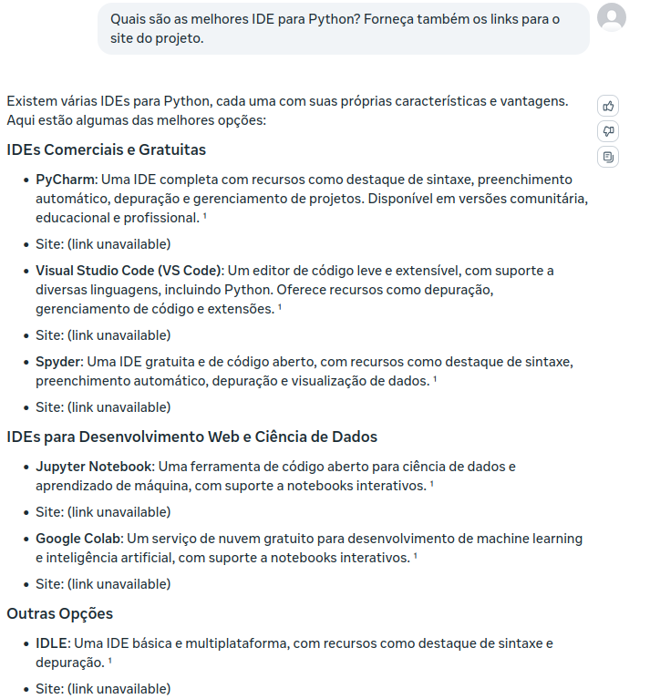
Interface de desenvolvimento
Integrated Development Environment (IDE)
  VSCodium (https://vscodium.com/)
  Versão código aberto do VSCode
Usaremos para:
  Escrever código python
  Depuração (Debug)
  Controle de versões de código (Git)
  Desenhar diagramas
    Fluxograma
    UML: Classes

Slide 5
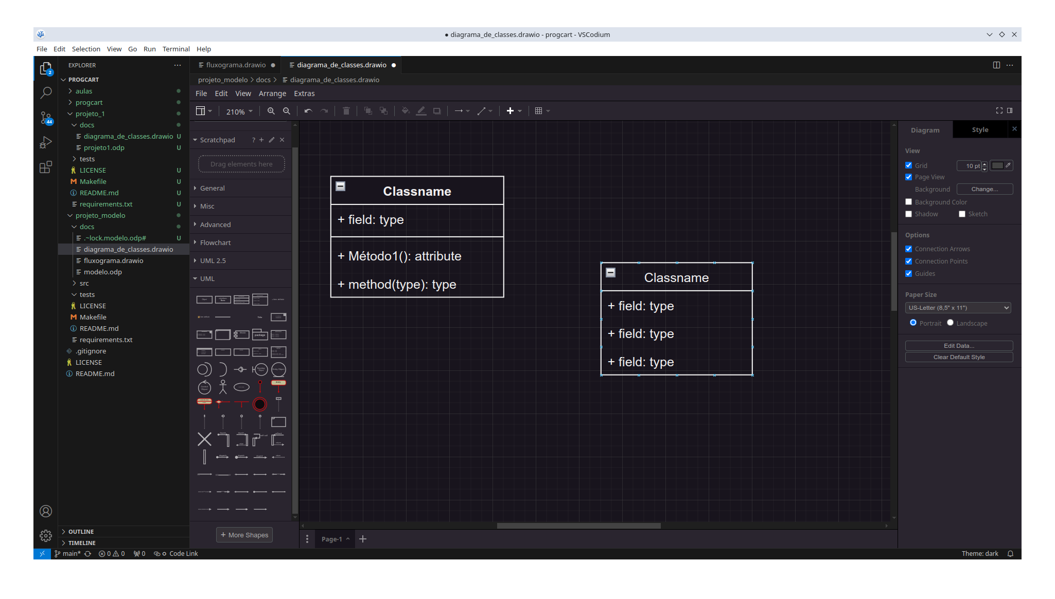
Diagramas de classes (UML)
Pasta: projeto/docs/diagrama_de_classes.drawio
Abrir com:
  https://www.drawio.com/
  VSCodium Draw.io Integration (Author: Hediet)
Tutorial de edição: https://www.drawio.com/blog/uml-class-diagrams

Slide 6
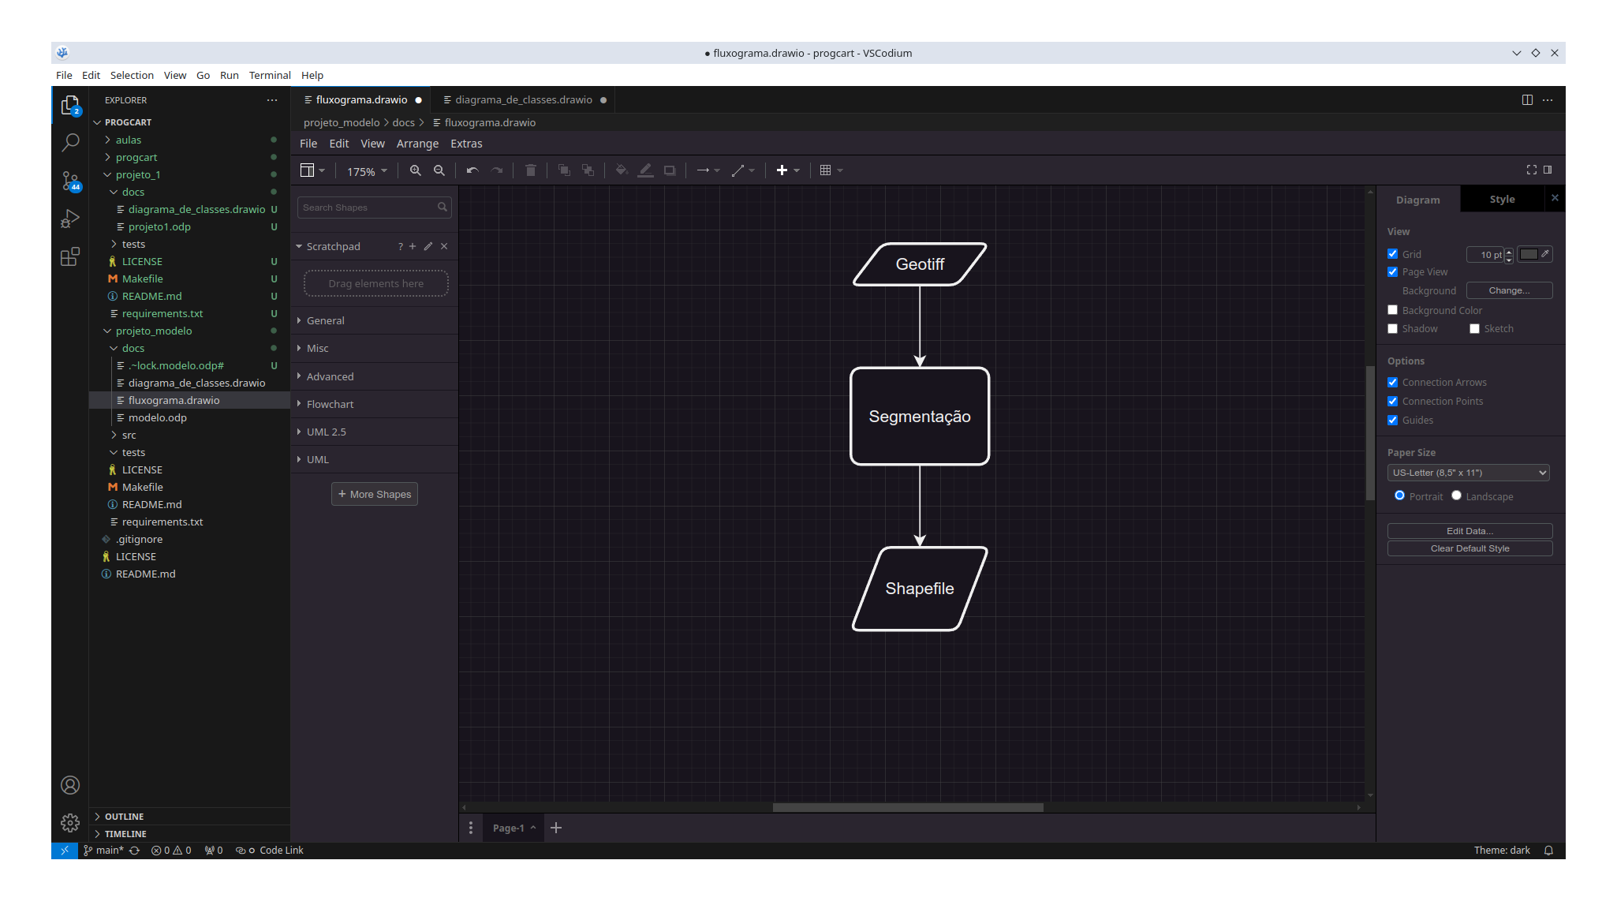
Fluxograma
Pasta: projeto/docs/fluxograma.drawio
Abrir com:
  https://www.drawio.com/
  VSCodium Draw.io Integration (Author: Hediet)
Tutorial de edição: https://www.drawio.com/doc/getting-started-basic-flow-chart

Slide 7
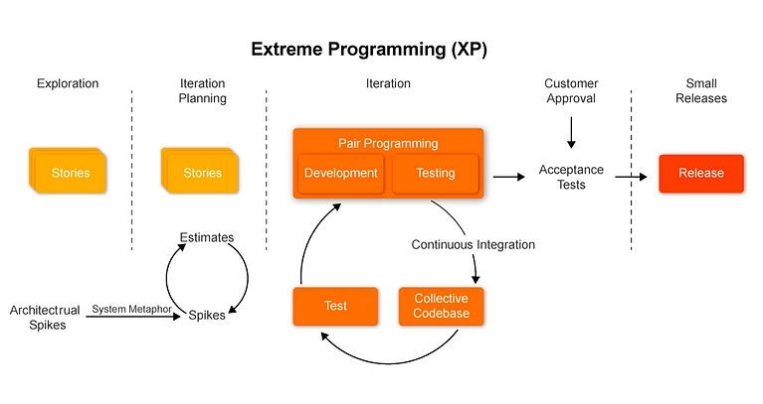
Ciclos de desenvolvimento
Desenvolvimento ágil em ciclos de 2 semanas
  https://ronjeffries.com/xprog/what-is-extreme-programming/
  Programação em pares (Xtreme programming - XP)
Fonte: https://newline.tech/extreme-programming/

Slide 8
Bibliotecas úteis
Matemática: Numpy, Scipy
Interface gráfica (GUI): PyQt5, Tkinter
Análises em SIG: PyQGIS
Dados raster geográficos: GDAL, Fiona, Rasterio,
Dataframes (tabelas): Pandas, Geopandas, Polars
Gráficos científicos: Matplotlib, Plotly
Backend Web: FastAPI, Flask, Django
Backend com interface: Taipy, Streamlit

Slide 9
Projetos

Slide 10
Estrutura dos projetos

